Slide 1

第二讲：机器学习概述
《神经网络与深度学习》
师 佳
化学化工学院
化学工程与生物工程系

Slide 2
纲 要
什么是机器学习
一些基本概念
机器学习的基本要素
简单示例—线性回归
偏差-方差分解
PAC学习理论

Slide 3


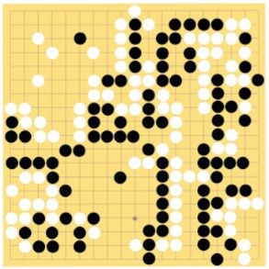
什么是机器学习？
机器学习(Machine Learning:ML)：就是让计算机从大量数据中自动学习到某种知识（ 或规律），从而能够对新的样本做出决策
机器学习 ≈构建一个映射函数
方法：从观测数据（ 样本） 中寻找知识（数据学习）
目标：对未知或无法观测的数据进行预测（决策）
语音识别
“你好”
智能决策
图像识别
“三只猫”
“6-5”
“Hello”
“你好”
机器翻译

Slide 4
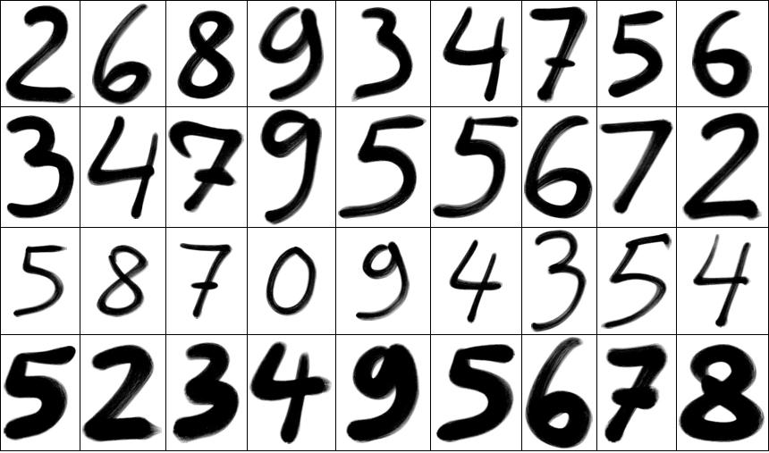




什么是机器学习？
为什么要“机器学习”
现实世界的问题都比较复杂
很难通过规则来手工实现
“猫”
“6-5”

Slide 5
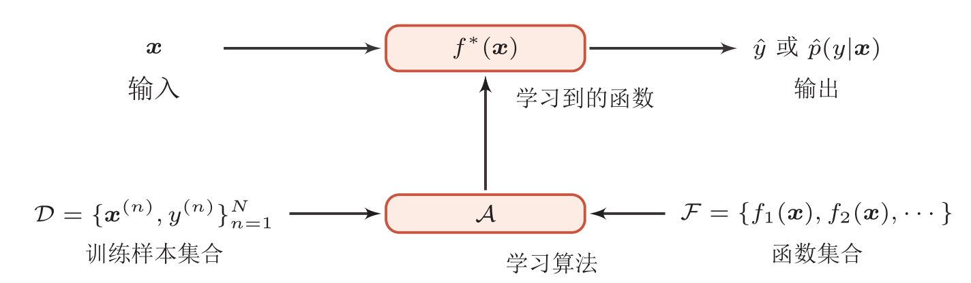
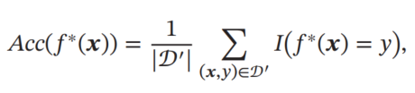
一些基本概念
机器学习系统
输入
学习到的函数
预测（决策）输出
样本
特征
(标签)
学习算法
训练样本集
函数集合
评价函数
测试样本集

Slide 6
一些基本概念
机器学习算法分类
监督学习(Supervised Learning: SL): 如果机器学习的目标是建模样本的特征 𝒙 和标签 𝑦 之间的关系：𝑦 =𝑓(𝒙; 𝜃)或𝑝(𝑦|𝒙; 𝜃)，并且训练集中每个样本都有标签.
回归（ Regression） 、分类（ Classification）、结构化学习（ Structured Learning）
无监督学习（ Unsupervised Learning: UL） 是指从不包含目标签的训练样本中自动学习到一些有价值的信息
聚类、密度估计、特征学习、降维
强化学习（ Reinforcement Learning: RL） 是一类通过交互来学习的机器学习算法，强化学习不需要显式地以“输入/输出对” 的方式给出训练样本
弱监督学习（ Weakly Supervised Learning: WSL）和半监督学习（ Semi-Supervised Learning: SSL）：希望从大规模的无标注数据中充分挖掘有用的信息， 降低对标注样本数量的要求

Slide 7
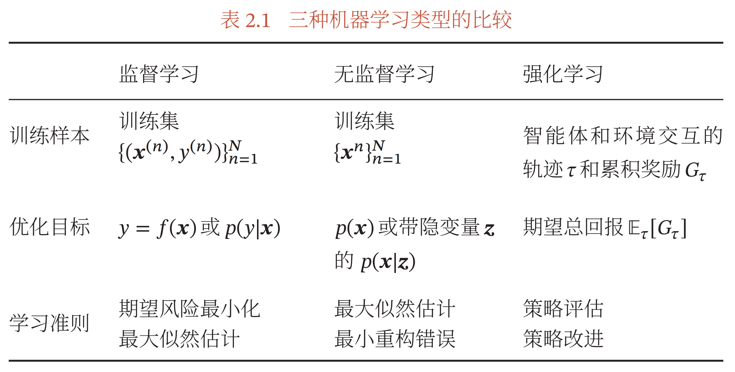
一些基本概念
机器学习算法类型比较

Slide 8
一些基本概念
特征表示方法
图像特征：大小为𝑀 ×𝑁 的图像，其特征向量可以简单地表示为 𝑀 × 𝑁 维的向量
文本特征：假设训练集合中的词都来自一个词表𝒱， 大小为|𝒱|， 则每个样本可以表示为一个|𝒱|维的向量𝒙 ∈ ℝ^{|𝒱|}
如何让机器自动地学习出有效的特征也成为机器学习中的一项重要研究内容， 称为特征学习（ Feature Learning），也叫表示学习（ Representation Learning）
特征选择（ Feature Selection） 是选取原始特征集合的一个有效子集， 使得基于这个特征子集训练出来的模型准确率最高
特征抽取（ Feature Extraction） 是构造一个新的特征空间， 并将原始特征投影在新的空间中得到新的表示
特征选择和特征抽取也经常称为维数约减或降维（ Dimension Reduction）
将特征的表示学习和机器学习的预测学习有机地统一到一个模型中， 建立一个端到端的学习算法， 就可以有效地避免它们之间准则的不一致性．这种表示学习方法称为深度学习（ Deep Learning， DL）

Slide 9
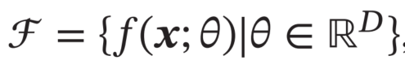
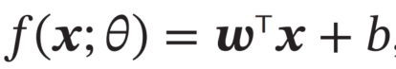
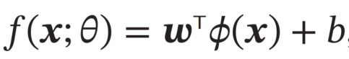
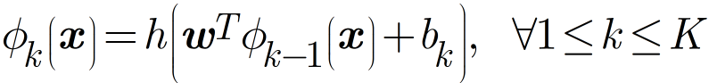
机器学习的基本要素
机器学习的三要素：模型、学习准则、优化算法
模型
广义模型：假设空间
线性模型：
非线性模型：
神经网络模型：

Slide 10
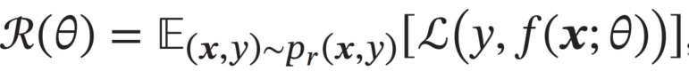
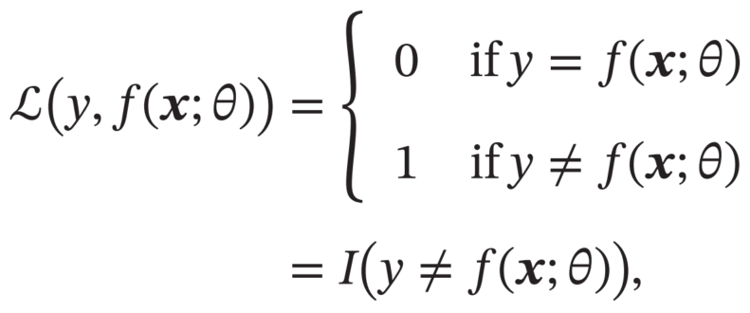
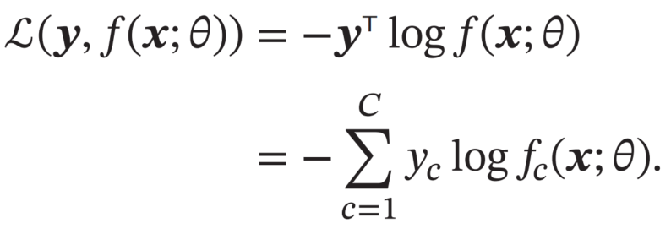
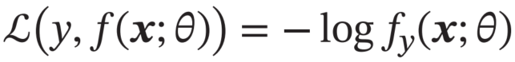
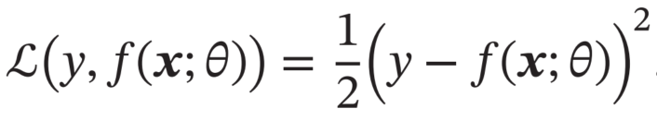
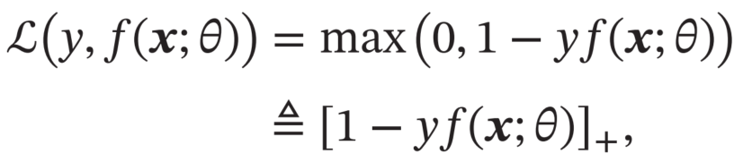
机器学习的基本要素
学习准则
期望风险：
0-1损失函数（离散函数）：
平方损失函数（回归问题：连续函数）:
交叉熵损失函数(多分类问题)：
Hinge损失函数（二分类问题）

Slide 11
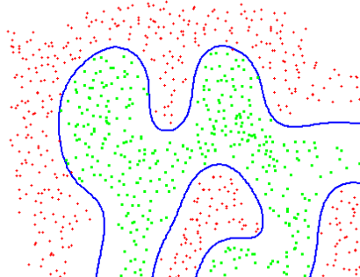
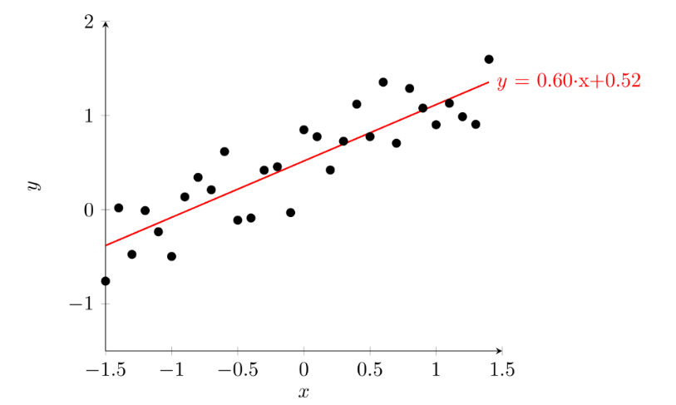
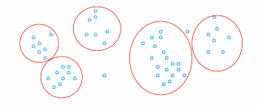
机器学习的基本要素
常见机器学习问题
回归问题
二分类问题
聚类（多分类）问题

Slide 12
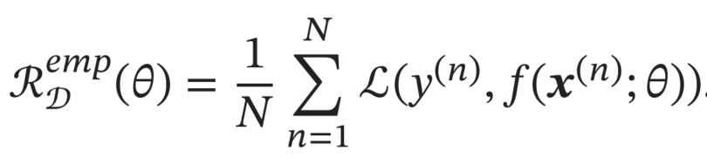
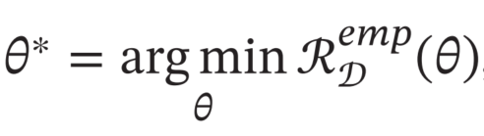
机器学习的基本要素
期望风险难以获得，通过经验风险近似（大数定理）
将机器学习问题转化为一个最优化问题
在选择合适的风险函数后，我们寻找一个参数θ∗ ，使得如下经验风险函数最小化

Slide 13
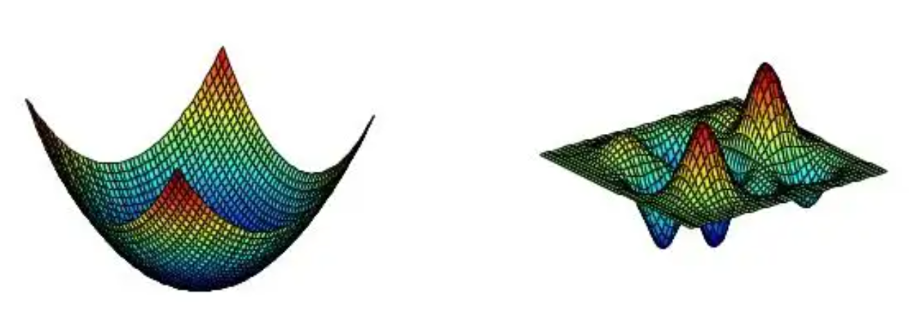
机器学习的基本要素
优化算法
优化问题分类：凸优化vs非凸优化
凸函数有唯一最优解，非凸函数有多个局部最优解
凸函数
非凸函数

Slide 14
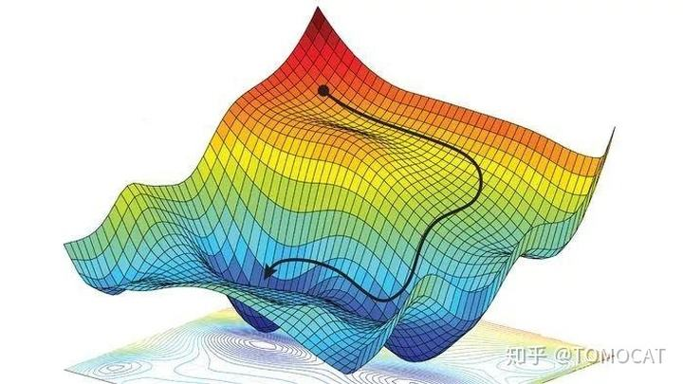
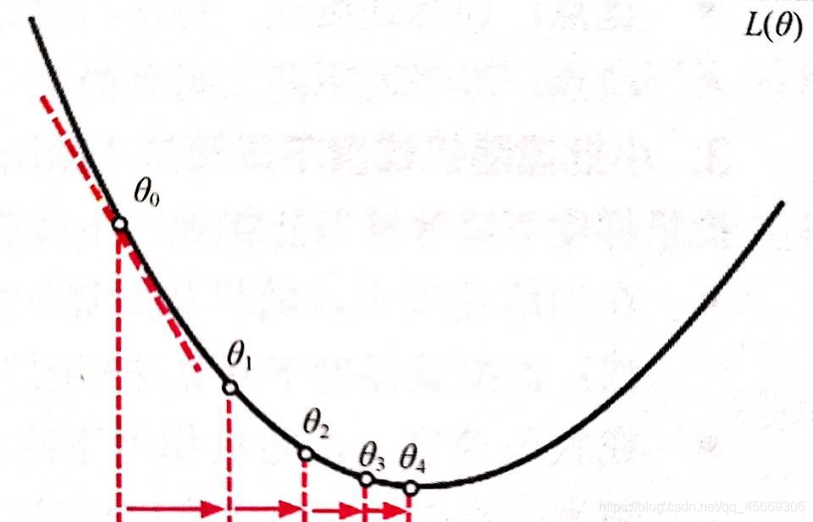
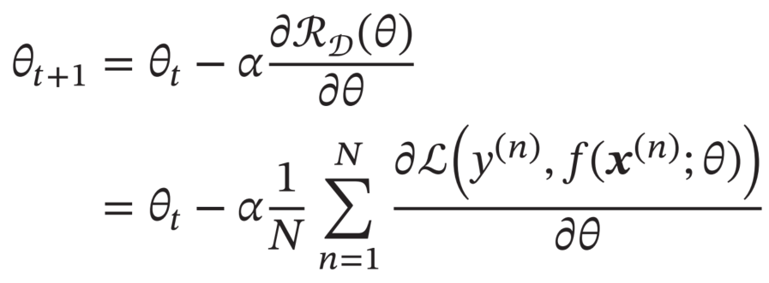
机器学习的基本要素
优化算法
数值优化算法：梯度下降法（Gradient Descent：GD）
搜索步长α中也叫作学习率（Learning Rate）
梯度下降法只能获得局部最优解

Slide 15
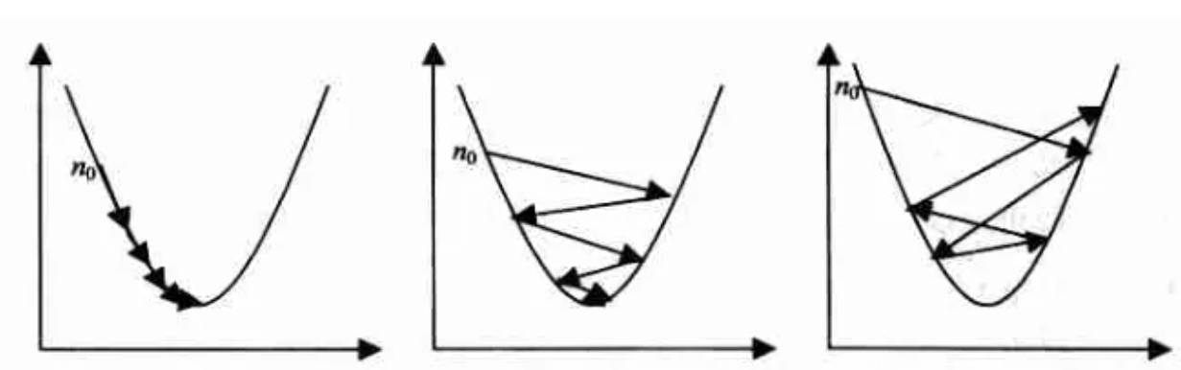
机器学习的基本要素
优化算法
学习率（超参数）对优化过程的影响
学习率小
收敛慢
学习率大
收敛不稳定
学习率过大
不收敛

Slide 16
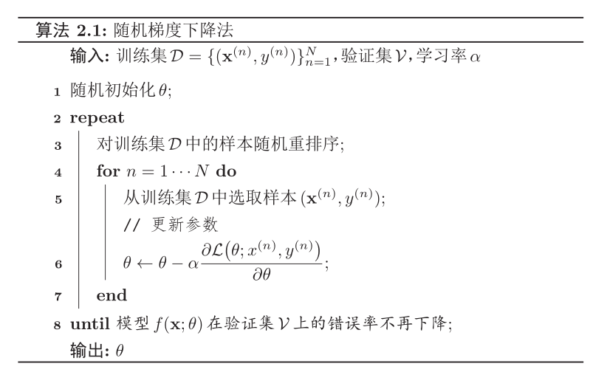
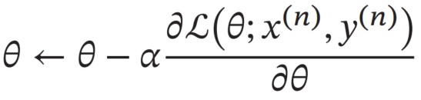
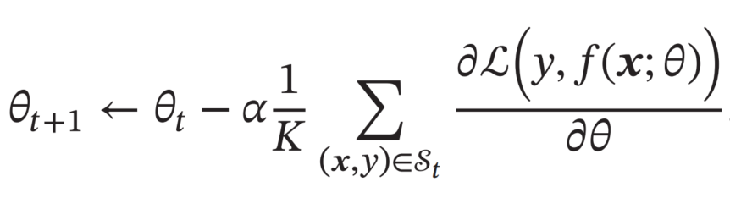
机器学习的基本要素
优化算法
随机梯度下降法（Stochastic Gradient Descent：SGD）
小批量随机梯度下降算法、
思考：不同算法的优缺点

Slide 17
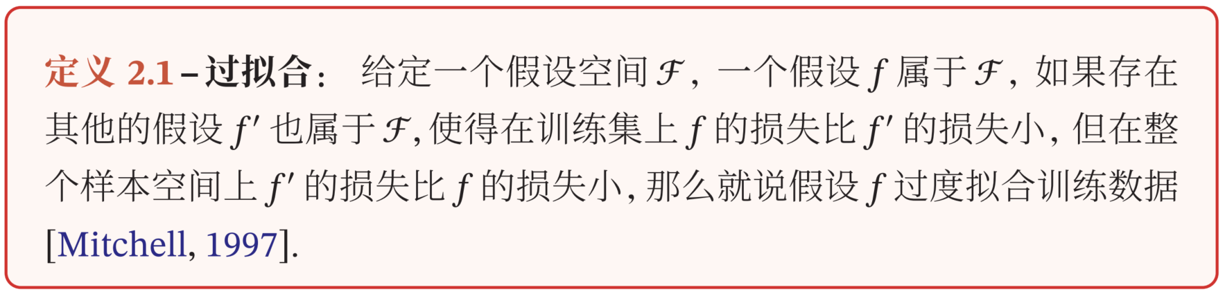
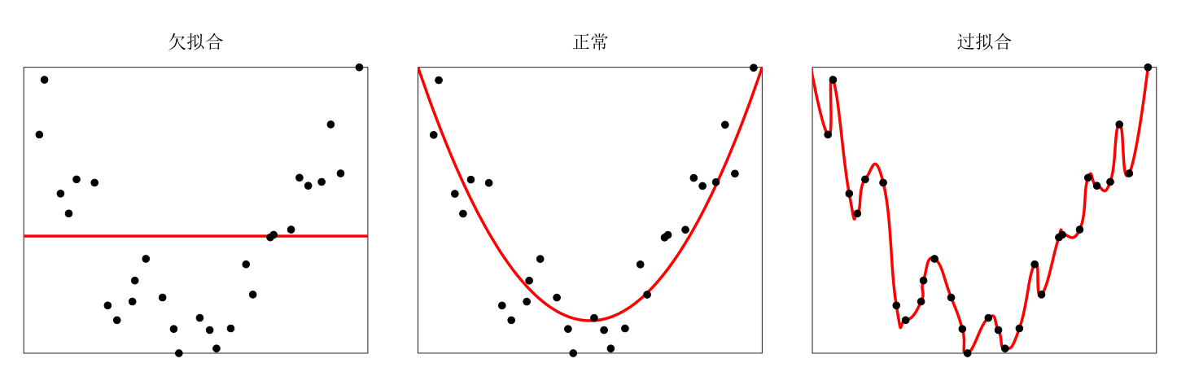
机器学习的基本要素
关于过拟合(Overfitting）和欠拟合
由于样本数据的大小、分布和噪音与模型的复杂度不匹配，基于经验风险最小化的机器学习算法并不能保证获得最优解

Slide 18
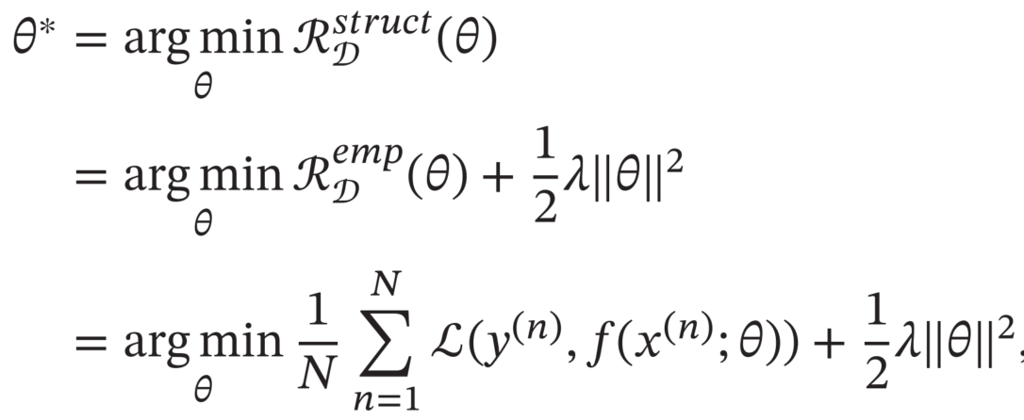
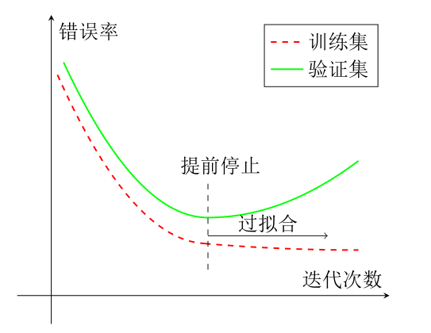
机器学习的基本要素
防止过拟合的方法
正则化：结构化风险最小化
正则项可降低模型的复杂度
提前停止：使用一个验证集来测试每一次迭代的参数在验证集上是否最优。如果在验证集上的错误率不再下降，就停止迭代
正则项

Slide 19
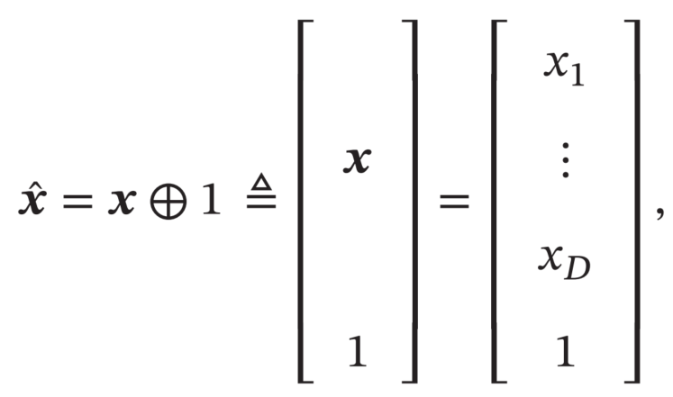
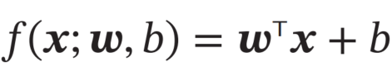
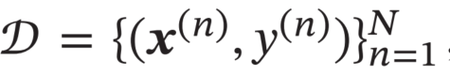

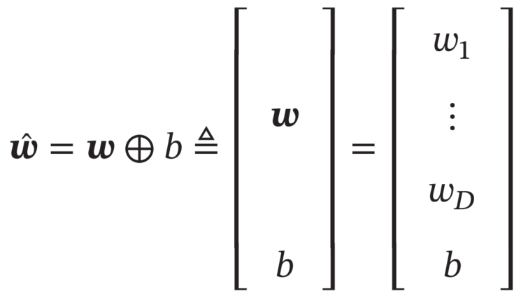
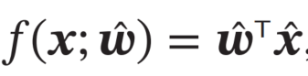
简单示例—线性回归
模型：线性模型

Slide 20
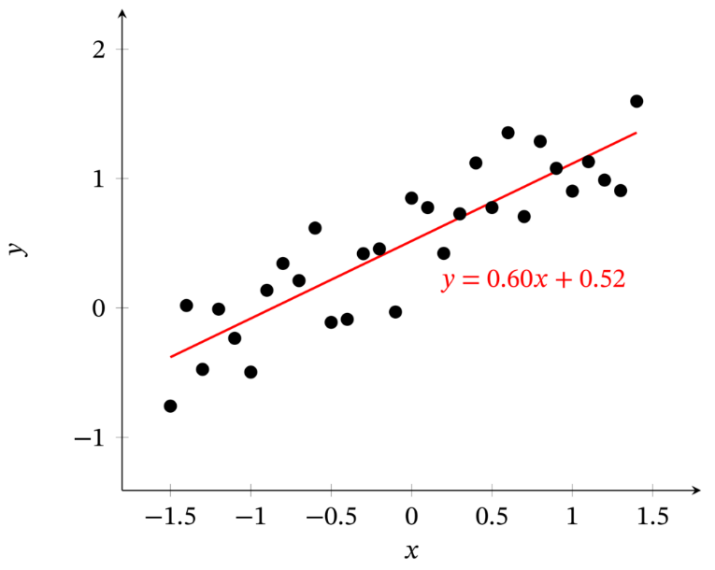
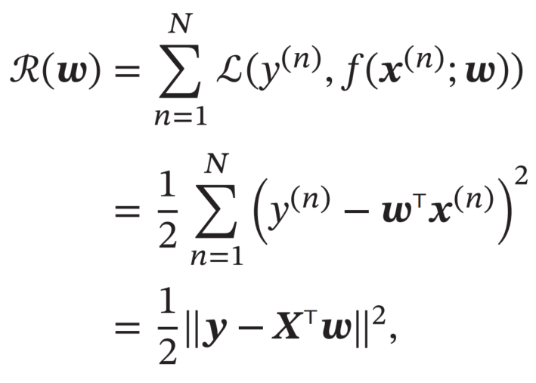
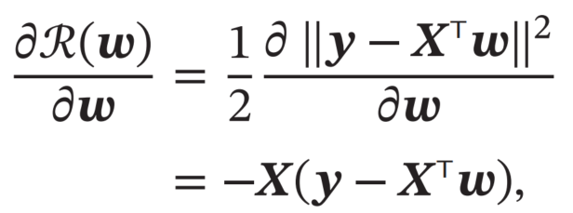
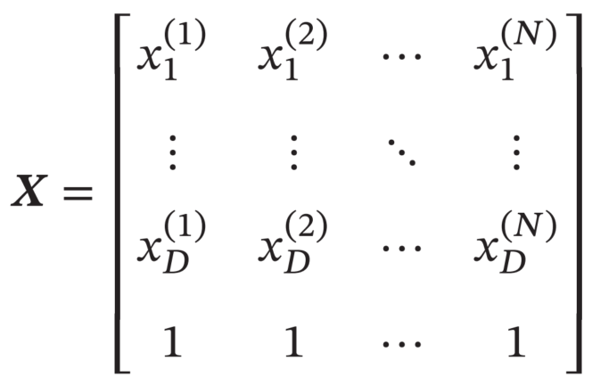
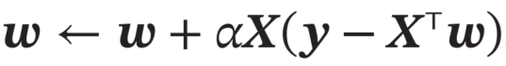
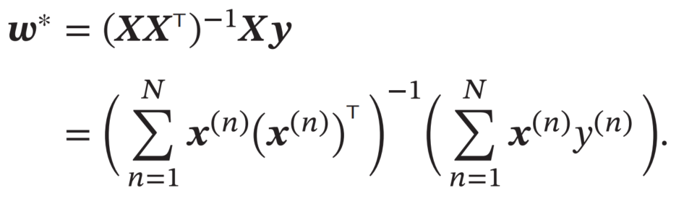
简单示例—线性回归
学习准则1：经验风险最小化
迭代算法：
最小二乘算法：

Slide 21
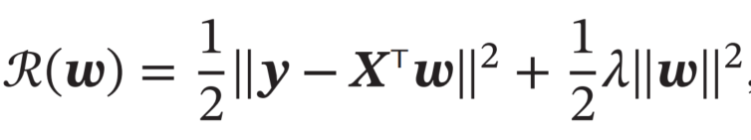
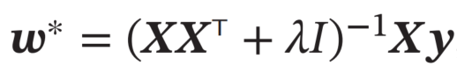
简单示例—线性回归
学习准则2：结构风险最小化
岭回归算法：
思考：优点
课后作业：1、证明该结论；2、写出迭代计算公式

Slide 22
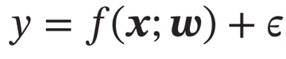
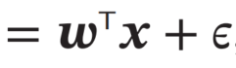
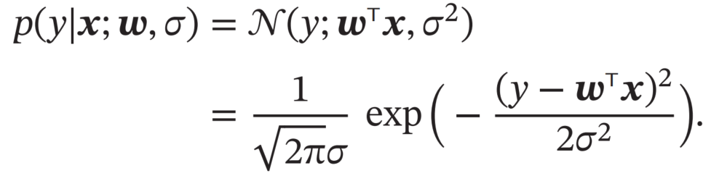
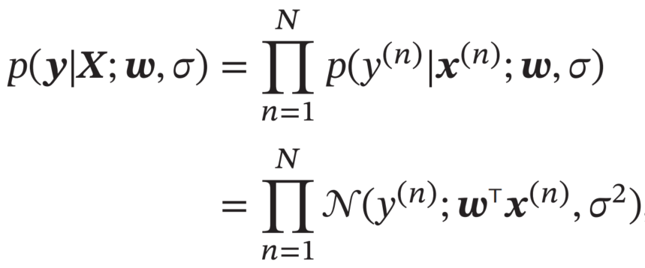
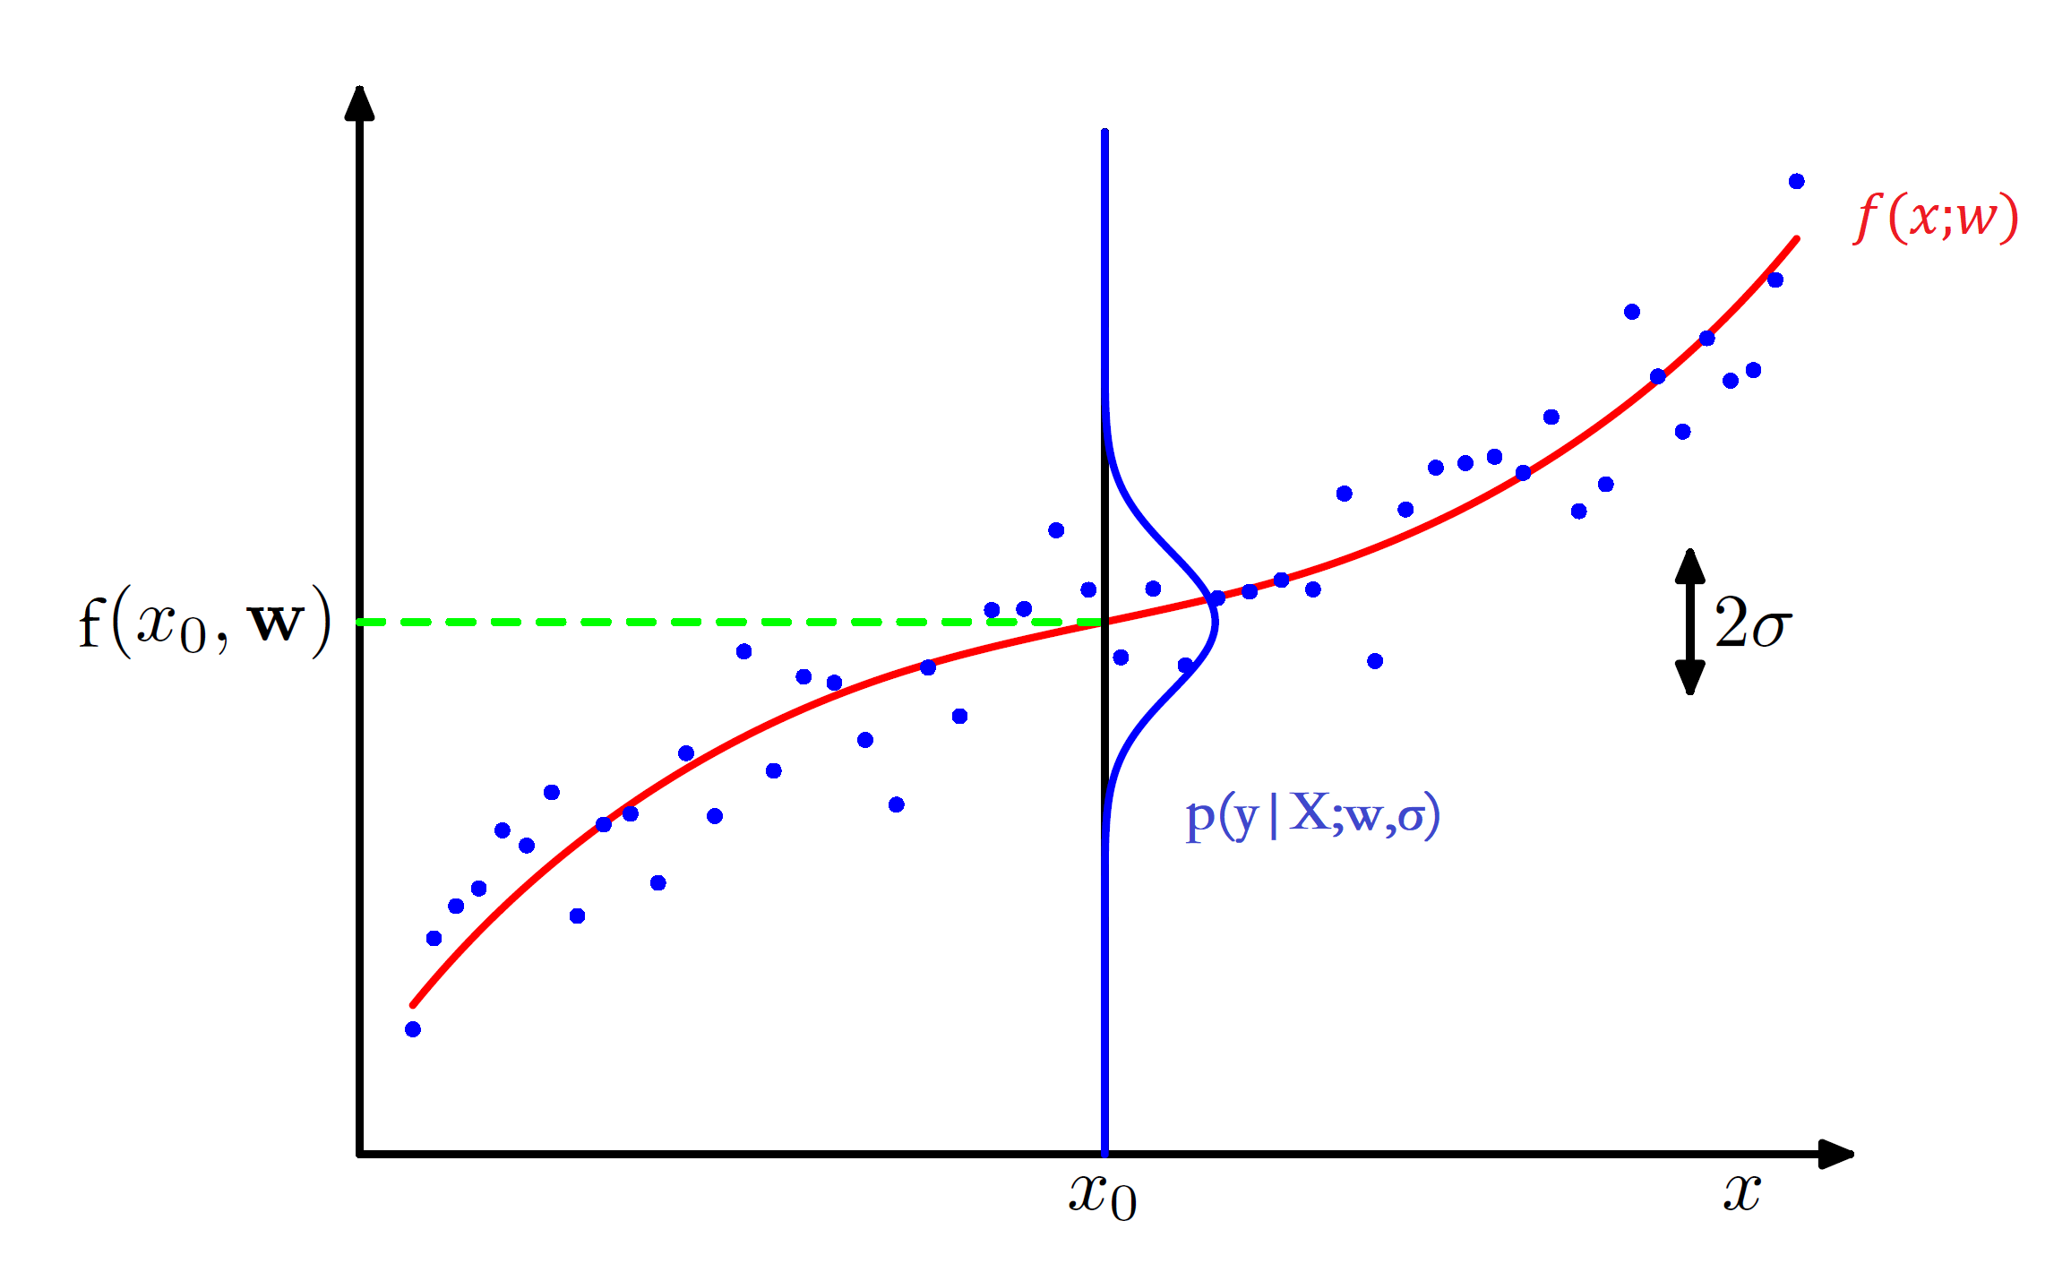
简单示例—线性回归
学习准则3：最大似然估计（Maximum Likelihood Estimate，MLE）
假定标签 𝑦 为一个随机变量 ，则𝑦 服从均值为𝒘^{T}𝒙、 方差为 𝜎² 的高斯分布
参数𝒘在训练集𝒟 上的似然函数（Likelihood：获得样本数据的概率）为

Slide 23



简单示例—线性回归
学习准则3：最大似然估计（Maximum Likelihood Estimate，MLE）
最大似然估计是指找到一组参数 𝒘 使得似然函数 𝑝(𝒚|𝑿; 𝒘, 𝜎) 最大
等价找到一组参数 𝒘 使得对数似然函数（ Log Likelihood）log 𝑝(𝒚|𝑿; 𝒘, 𝜎)最大
最大似然估计的解和最小二乘法的解相同

Slide 24


简单示例—线性回归
学习准则4：最大后验估计（Maximum A Posteriori Estimation， MAP）
假设参数𝒘为一个随机向量，并服从一个先验分布𝑝(𝒘; 𝜈)
根据贝叶斯公式参数𝒘的后验分布（ Posterior Distribution）为
（贝叶斯公式）
后验
posterior
似然
likelihood
先验
prior

Slide 25


简单示例—线性回归
学习准则4：最大后验估计（Maximum A Posteriori Estimation， MAP）
最大后验估计是指寻找最优参数𝒘使得后验分布𝑝(𝒘|𝑿, 𝒚; 𝜈, 𝜎)概率密度具有最大值
等价于寻找最优参数𝒘使得对数后验分布𝑝(𝒘|𝑿, 𝒚; 𝜈, 𝜎)概率密度具有最大值
最大后验概率等价于平方损失的结构风险最小化，其中正则化系数𝜆 = 𝜎²/𝜈²

Slide 26


简单示例—线性回归
总结
 | 无先验 | 引入先验
平方误差 | 经验风险最小化 | 结构风险最小化
概率 | 最大似然估计 | 最大后验估计

Slide 27



偏差-方差分解
如何选择模型？
拟合能力强的模型一般复杂度会比较高，容易过拟合。
如果限制模型复杂度，降低拟合能力，可能会欠拟合。
假设样本的真实分布为𝑝_{𝑟}(𝒙, 𝑦)，采用平方损失函数，模型𝑓(𝒙)的期望错误为
最优的模型为
最小损失为

Slide 28


偏差-方差分解
期望错误可以分解为
当前模型和最优模型之差

Slide 29


偏差-方差分解
偏差与方差
思考：正则项对模型复杂度的影响
欠拟合 过拟合

Slide 30


PAC学习理论
根据大数定律，当训练集大小|D|趋向无穷大时，泛化错误趋向于0，即经验风险趋近于期望风险
PAC 可学习(Probably Approximately Correct：PAC-Learnable)的算法是指该学习算法能够在多项式时间内从合理数量的训练数据中学习到一个近似正确的𝑓(𝒙)
近似正确 0 < ϵ <0.5
可能 0 < δ <0.5

Slide 31

PAC学习理论
如果固定𝜖,𝛿， 可以反过来计算出需要的样本数量
如果希望模型的假设空间越大，泛化错误越小，其需要的样本数量越多
PAC学习理论可以帮助分析一个机器学习方法在什么条件下可以学习到一个近似正确的分类器。

Slide 32
课后作业
学习附录A、B、C、D、E
完成
习题2-2
习题2-4

Slide 33






谢 谢

